Slide 1
半导体行业和计算光刻简介
DFJY

Slide 2
通论

Slide 3
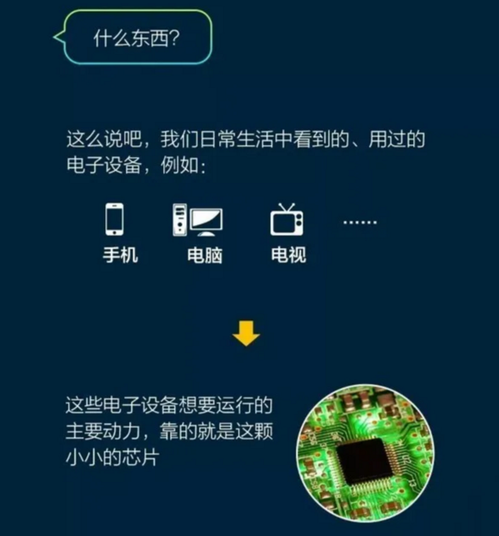
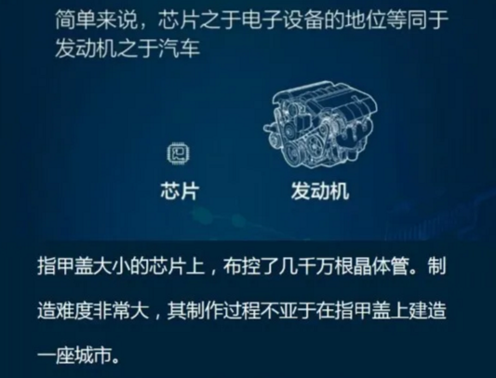
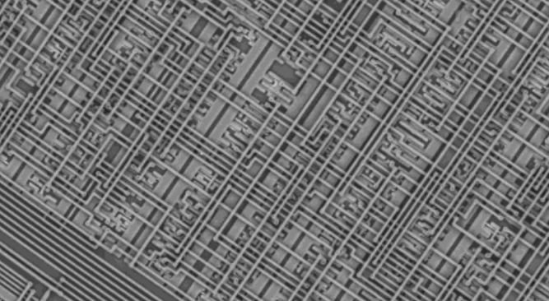
半导体芯片是什么

Slide 4
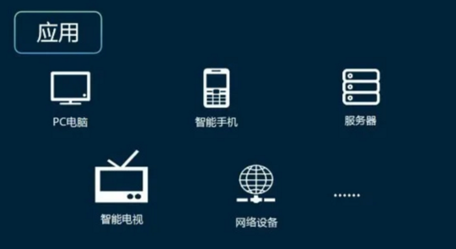
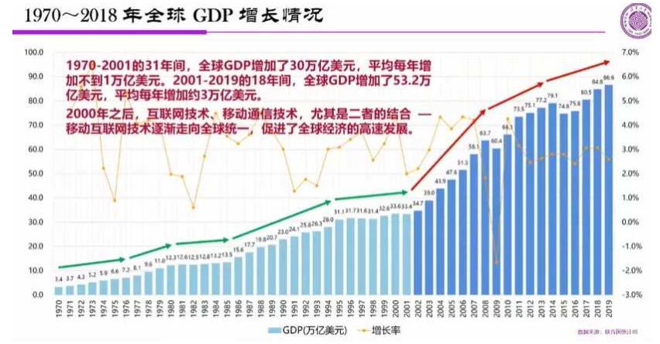
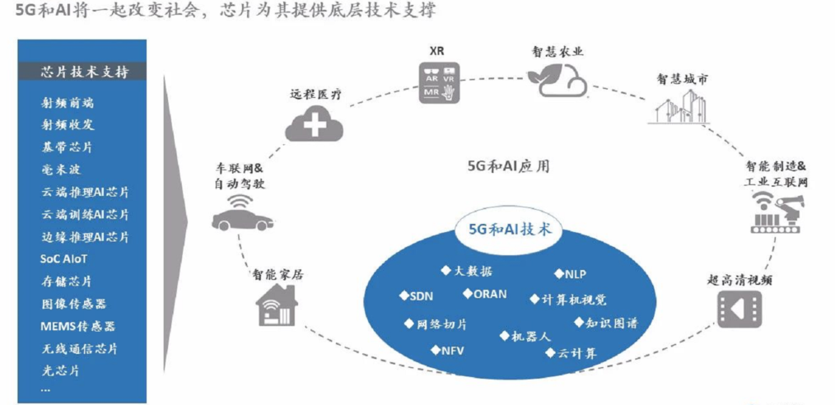
芯片产业是国家命脉
半导体芯片是计算机，通信，电子产品等核心组成部分，广泛的运用于现在社会各个领域
半导体产业基本上就是现代IT产业的基石， 是国家基础产业，是国家命脉产业
半导体行业的发展推动着整个国民经济的发展

Slide 5
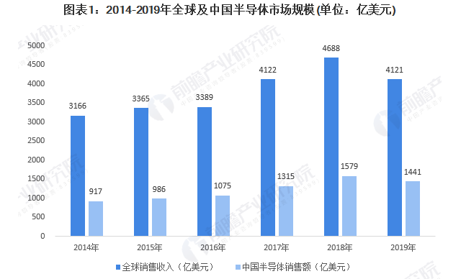
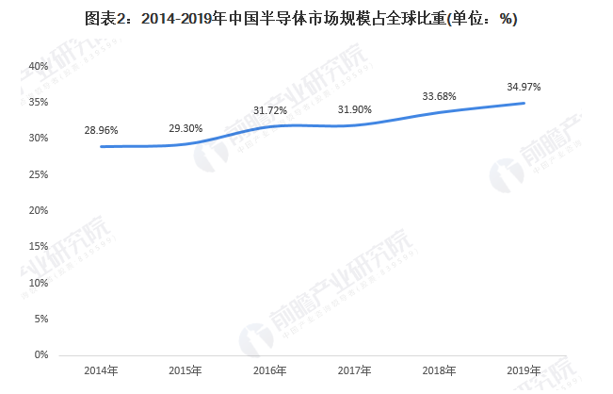
中国是全球最大的半导体市场
根据世界半导体贸易统计组织(WSTS)数据，2014-2019年中国半导体行业规模虽然呈现波动变化态势，但中国半导体市场规模占比整体呈上升趋势，2019年中国半导体市场规模占全球比重上升为34.97%，且已经是全球最大和贸易最活跃的半导体市场

Slide 6
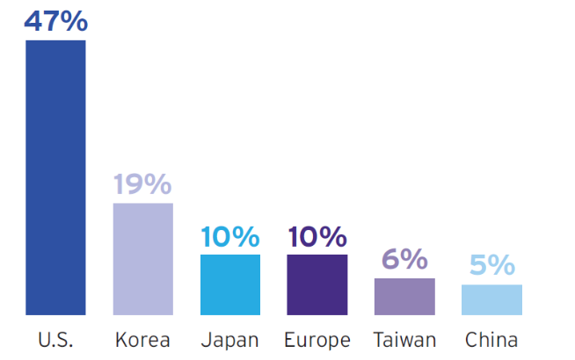
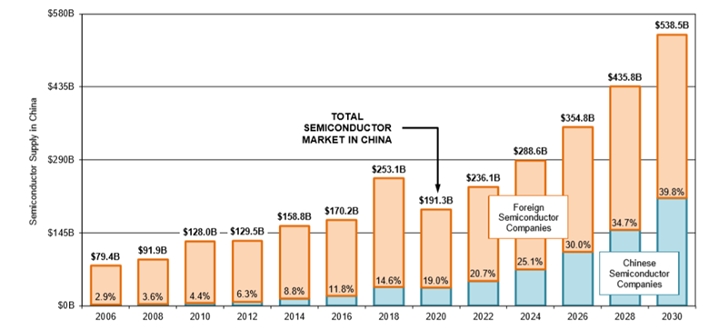
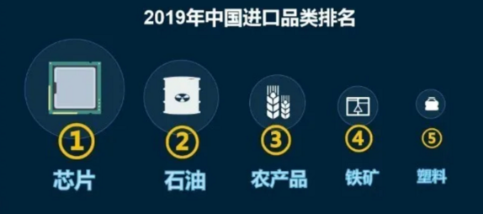
但产出很少，且芯不由己
在~4000亿美元的全球营收中，美国半导体公司占据47%，而中国大陆的公司只占5%
中国的半导体芯片特别是高端芯片主要是依靠进口，国家命脉卡在外国人手里

Slide 7
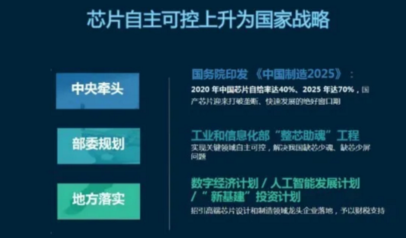
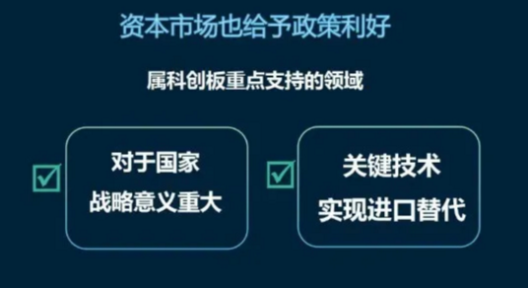
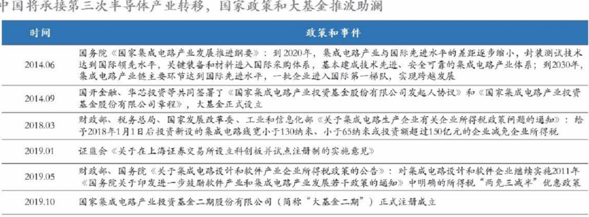
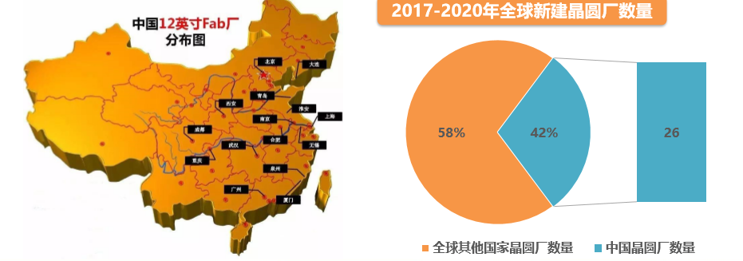
芯片自主，重中之重
中美贸易战的大背景下，发展半导体事业，芯片自主可控是重中之重。目前政府举国之力发展半导体产业

Slide 8
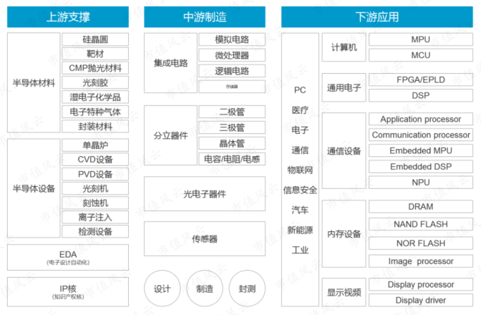
半导体产业全景

Slide 9
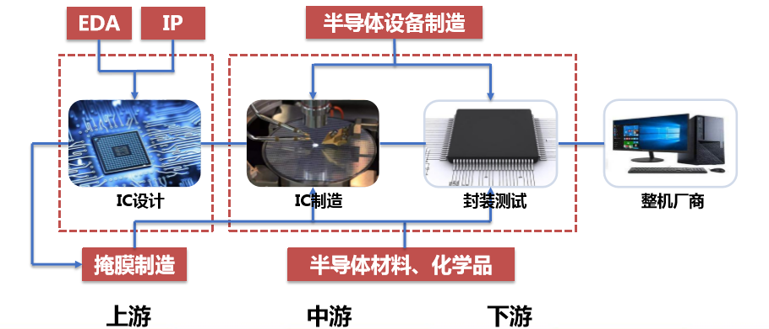
半导体产业链

Slide 10
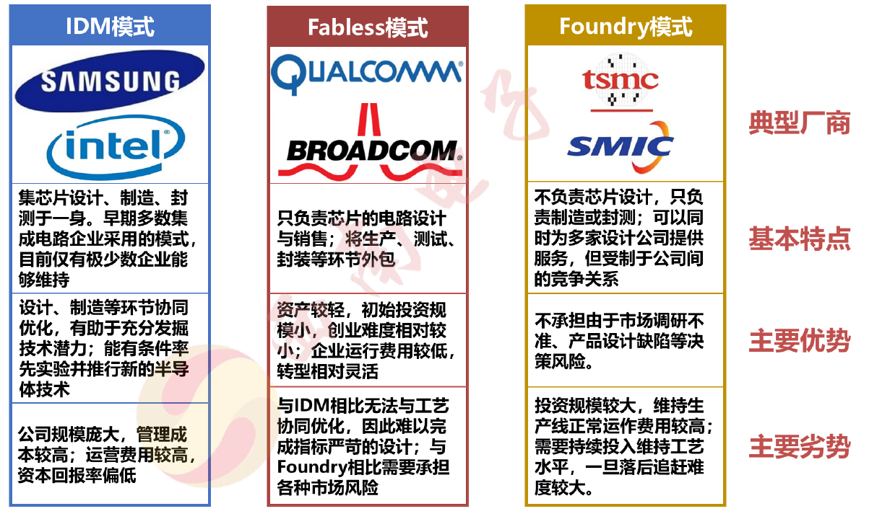
半导体芯片行业的三种运作模式

Slide 11
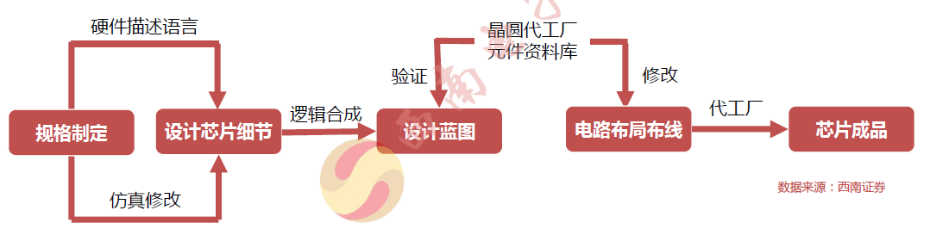
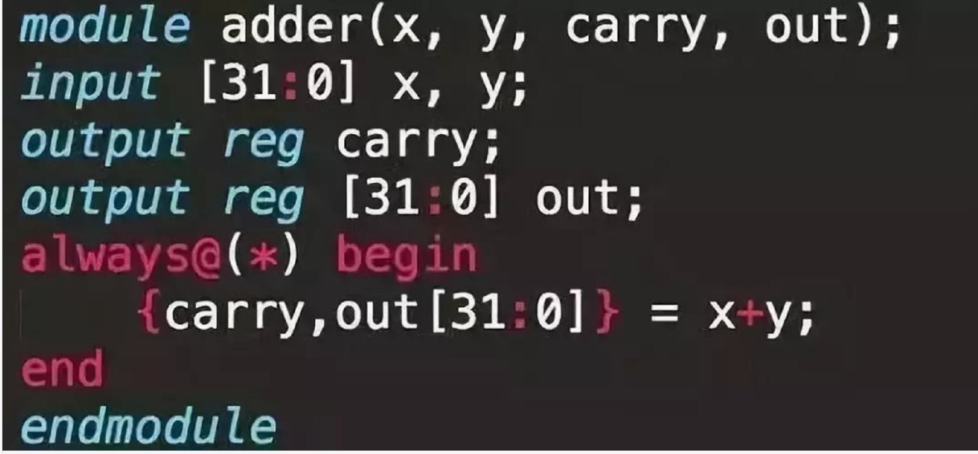
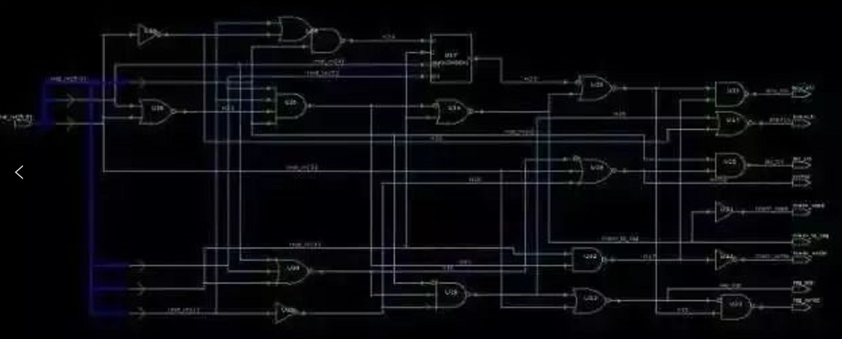
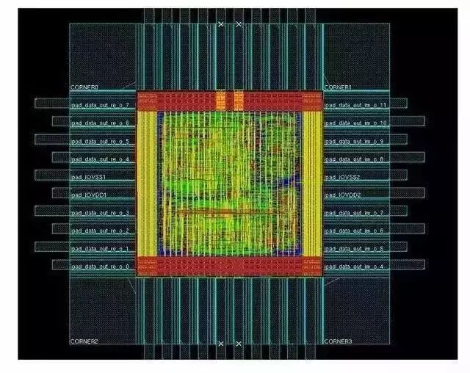
芯片设计流程
设计芯片细节： HDL Code
设计蓝图： 电路图
电路布局布线： 光罩版图

Slide 12
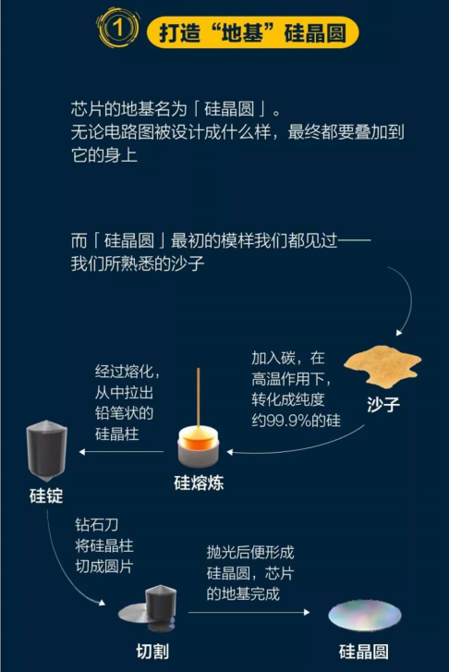
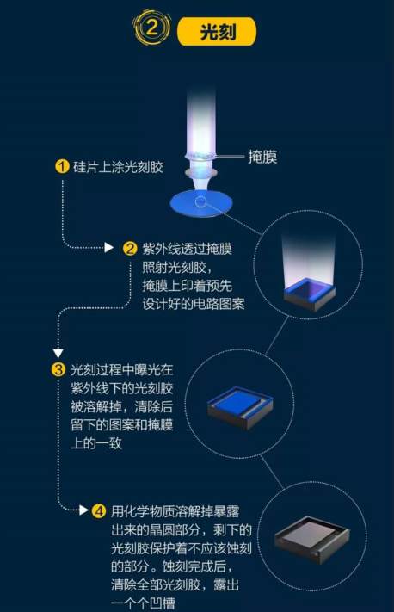
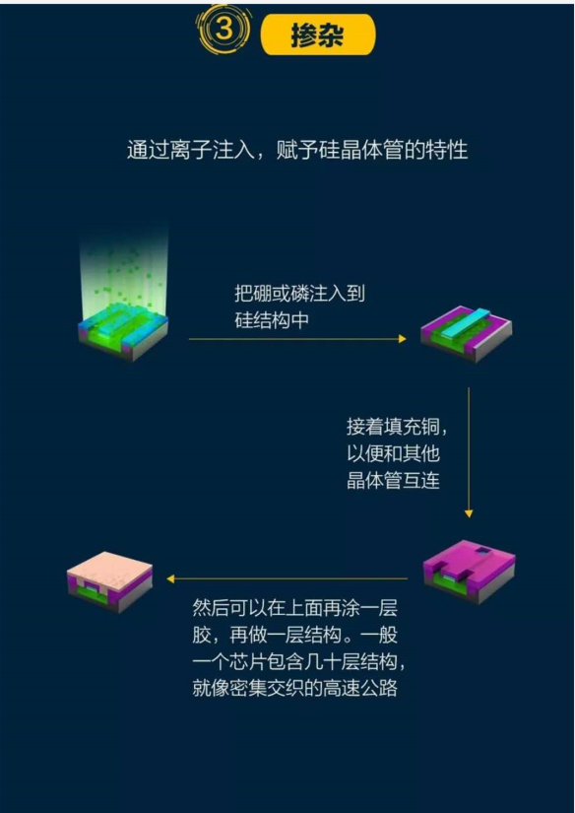
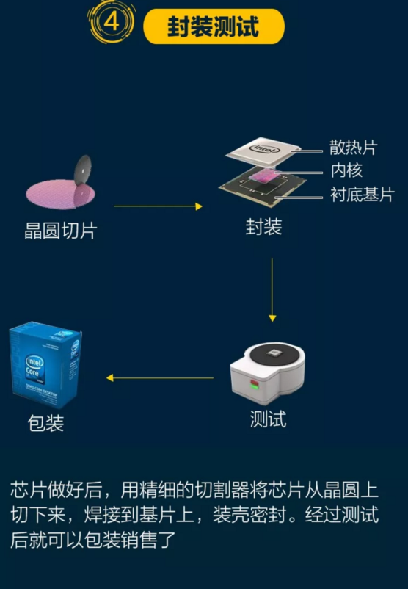
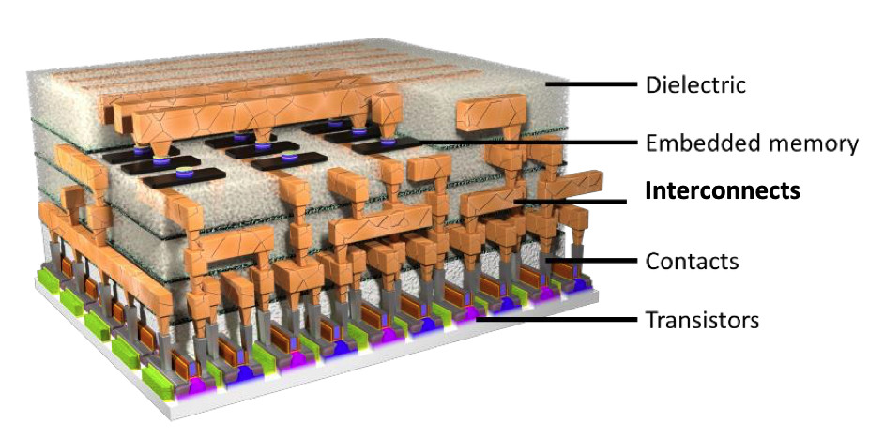
芯片制造流程，从沙子到芯片

Slide 13
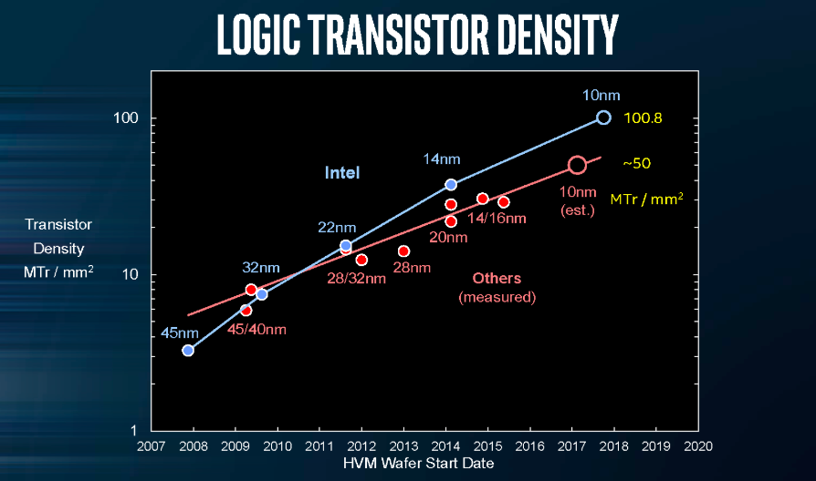
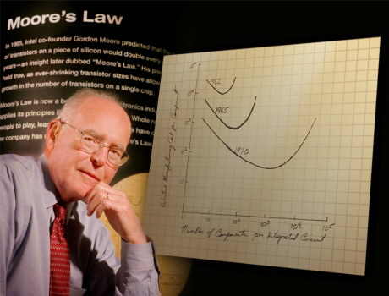
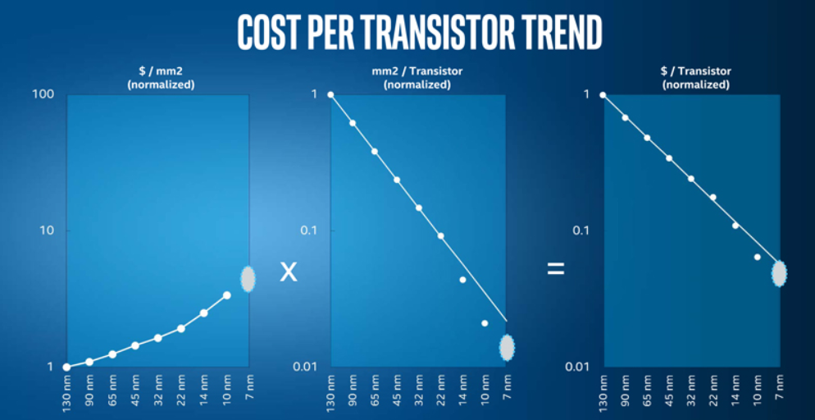
摩尔定律
The number of transistors on integrated circuits doubles approximately every two years.
--Gordon E. Moore(1965)

Slide 14
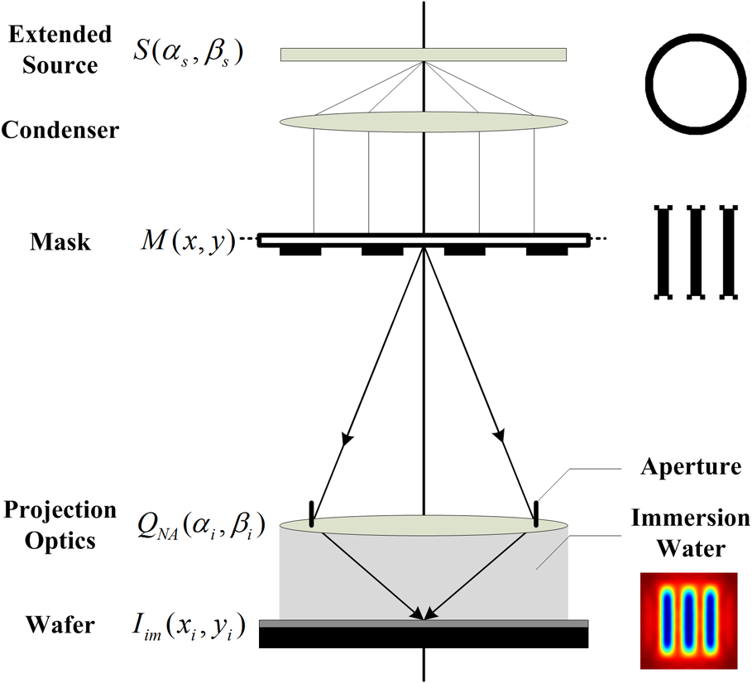
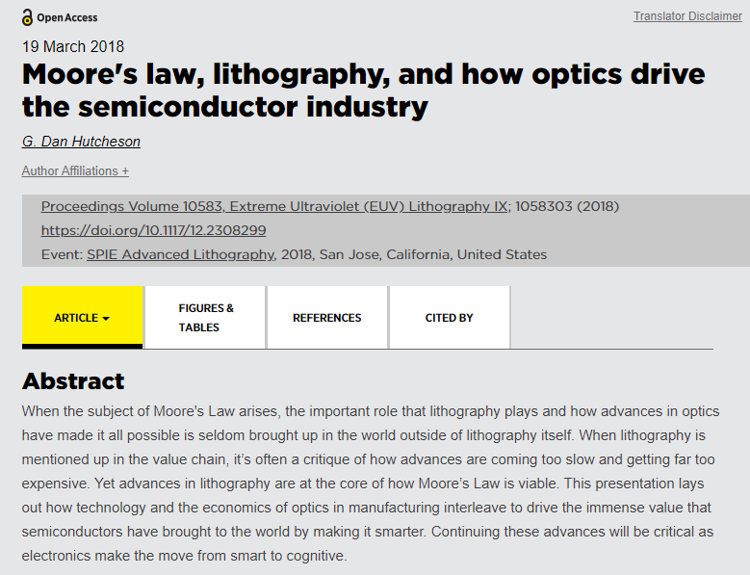
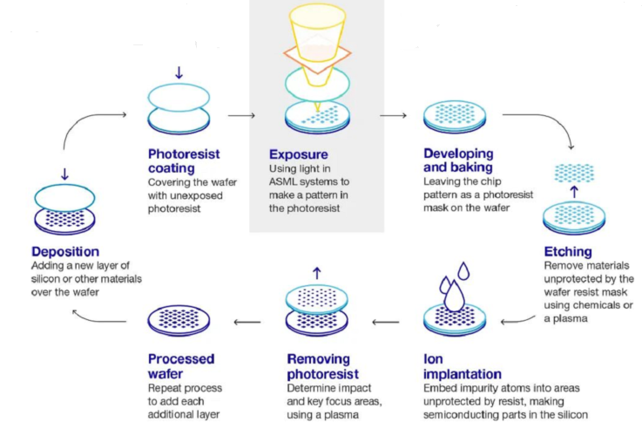
光刻是摩尔定律的驱动者
光刻工艺直接定义了半导体器件的尺寸，是IC制造中的关键环节， 是摩尔定律的驱动者。
作为芯片生产流程中最复杂、最关键的步骤，光刻工艺难度最大、耗时最长。
芯片在生产过程中一般需要进行20~30次光刻，耗费时间约占整个硅片工艺 的40～60%，成本极高，约为整个硅片制造工艺的1/3。
光刻
曝光系统
光刻
工艺流程

Slide 15
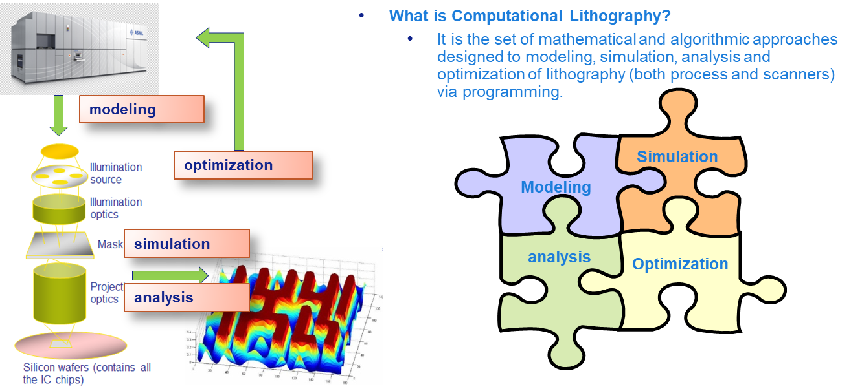
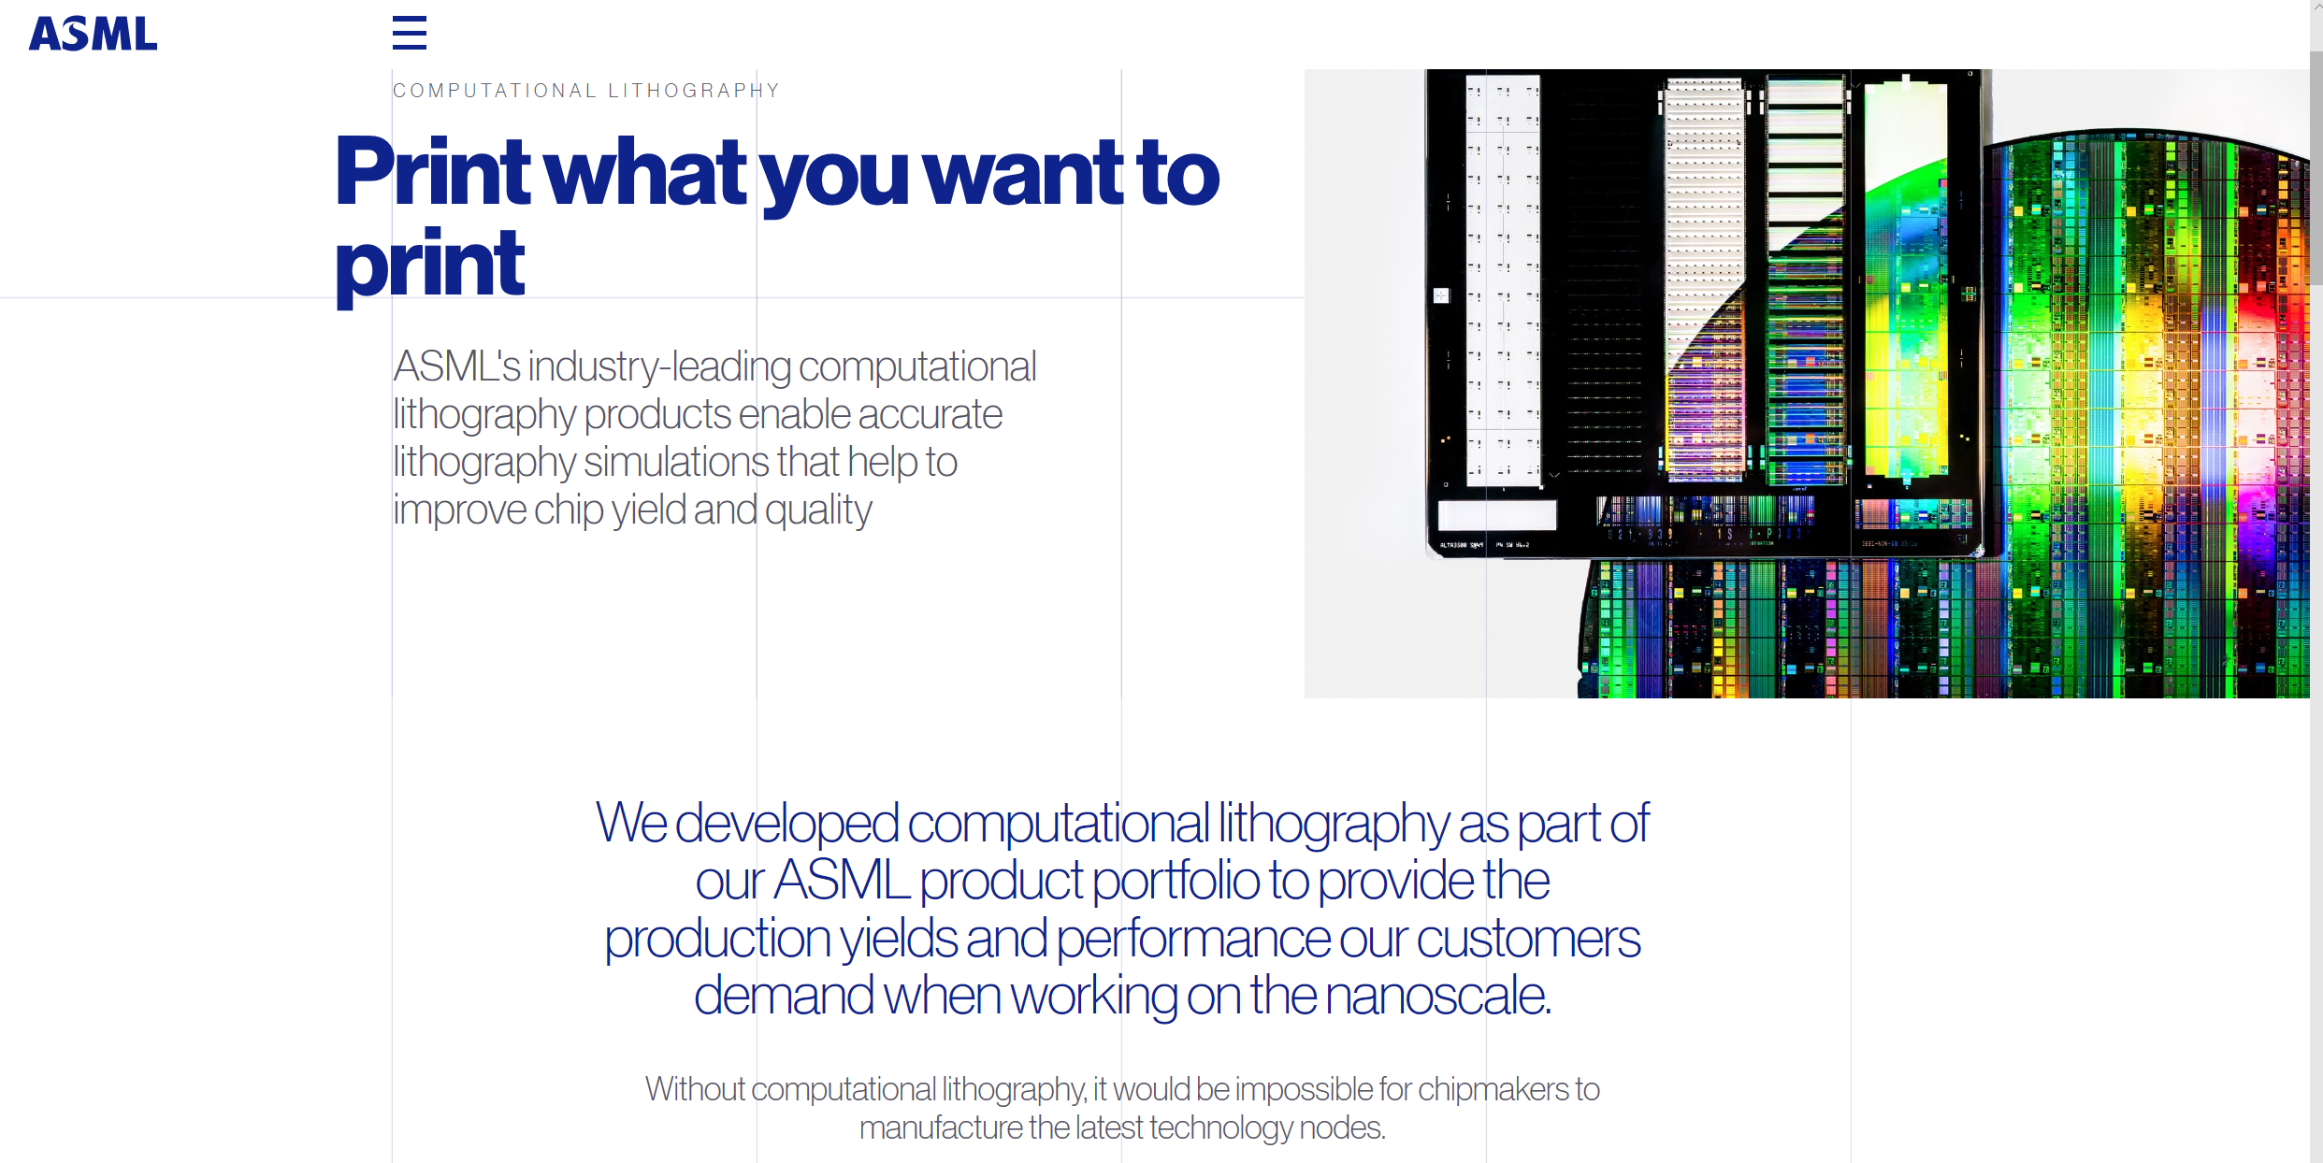
何为计算光刻
计算光刻技术其实就是利用软件和高性能计算，来模拟仿真光刻过程，从理论上探索和分析增大最小可分辨特征尺寸和工艺窗口的途径，指导工艺参数的优化。
计算光刻在半导体生产中处于极其重要的地位，是现代光刻工艺的核心，其有效缩短了光刻研发周期、提高了光刻成像质量和光刻制造良率， 没有计算光刻， 就没有就没有现代的半导体芯片生产！
Without computational lithography, it would be impossible for chipmakers to manufacture the latest technology nodes.

Slide 16
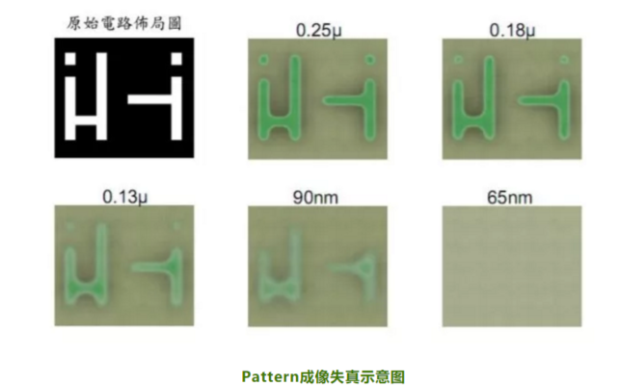
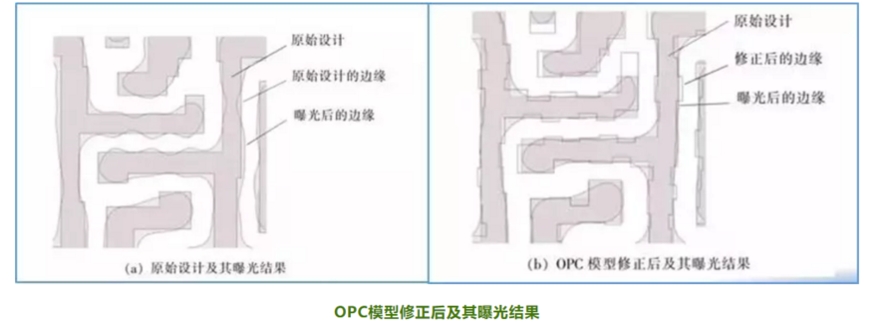
计算光刻， 咽喉要处
芯片设计
光学临近修正（Optical Proximity Correction）是计算光刻里经常被用到的一种技术，简称OPC
当芯片尺寸不断减小时，由于不断增强的衍射效应，使得投影到晶圆上的图形和掩模版上的图形的差别越来越大，成像质量不断下降， 因此必须对掩模版进行修正，否则在现代半导体技术节点下，无法完成图形从设计到硅片上的转移。
光罩（掩模版）
芯
片
制
造

Slide 17
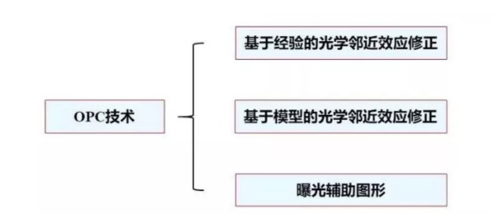
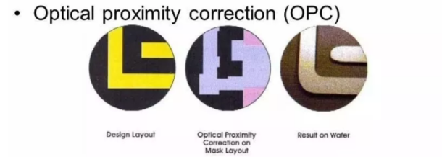
OPC 全景
光学邻近效应的校正是通过对掩模的修正，最大可能的解决这些光刻后的图形变化。
在实际中，各大厂商使用计算机辅助软件工具进行。与OPC一起使用的方法还有移相掩膜（PSM）、离轴曝光技术（Off Axis Illumination）、亚分辨率辅助图形技术（SRAF）等其他计算光刻的技术。
通常OPC 这个术语在有些语境下会替代整个计算光刻， 但实际上OPC 只是计算光刻里的一种最常用的技术。

Slide 18
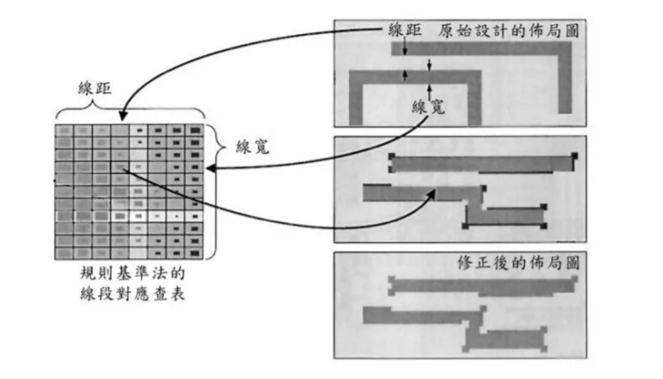
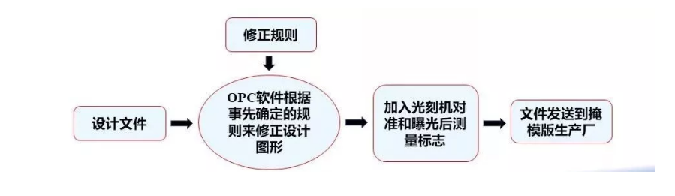
基于规则的OPC
基于经验的光学临近效应修正（Rule-based OPC）的关键是修正规则， 其主要依赖的是以往芯片制造过程中，工程师修改的经验法则，并将之建立成资料库。
基于经验的光学临近效应修正法是直接查表对线段按照规则移动，运算速度非常快，其被广泛应用于以往比较老的技术节点，但由于其规则确定复杂， 掩膜版修改后的准确度也比较低，随着技术节点的不断进步，已经被基于模型的光学临近效应替代。
不过在实际中， 仍然会考虑把一些简单的修正规则写到设计手册里，这样得到的图形已经包含了一部分OPC，既节省了软件的运行时间，也提高了基于模型修正的收敛可靠性。

Slide 19
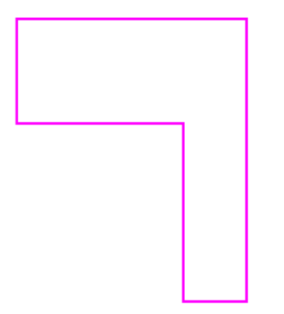
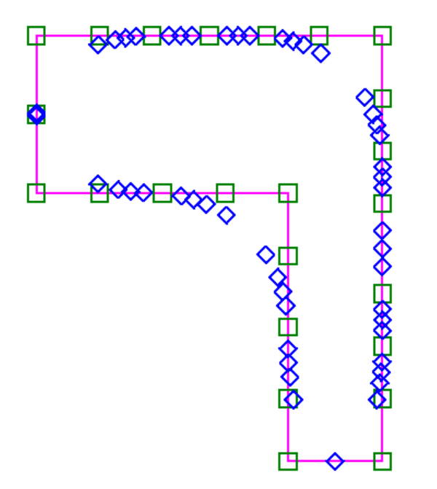
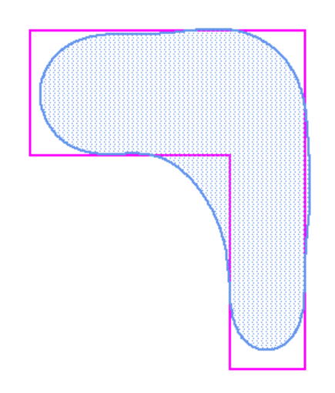
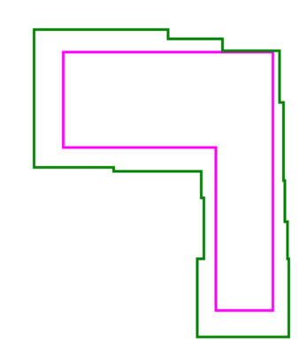
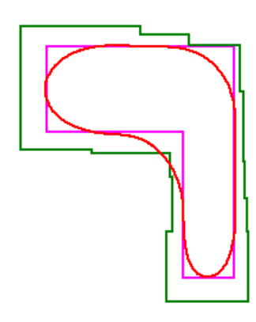
基于模型的OPC
首先把设计图形的边缘识别出来并打断（称之为segment），让每一个segment可以自由移动。基于模型计算出曝光后的图形并和设计的图形对比，它们之间的差别称之为边缘放置误差（EPE），是用来衡量修正质量的指标
移动segment位置，并计算出对应的边缘放置误差，根据当前误差决定下一步如何移动。这个过程不断反复，直到计算出的边缘放置误差达到可以接受的值。
Break Edge
Place Merit Points
Model simulation to obtain contour
Move the edges
Model simulation again
Target
iteratively

Slide 20
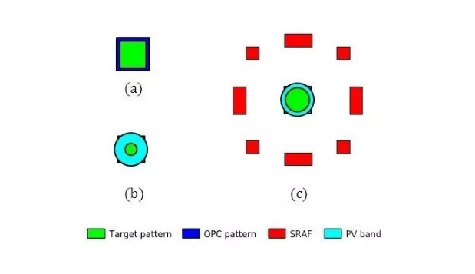
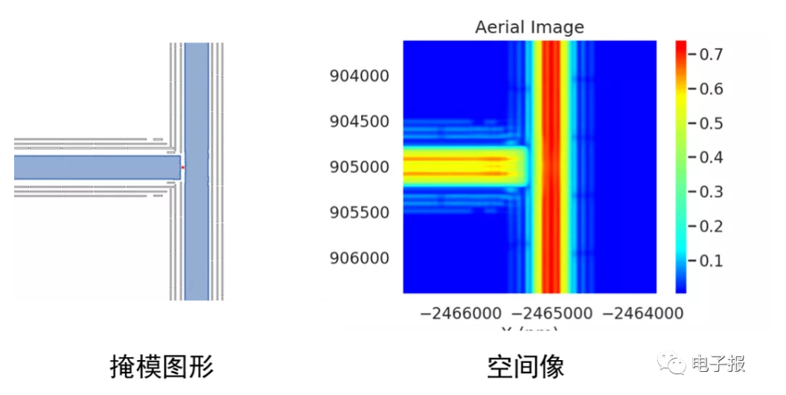
曝光辅助图形
版图设计中通常既有密集分布的图形（如等间距线条），也有稀疏的图形（如独立的线条），理论和实验结果都清楚地表明，密集分布图形的光刻工艺窗口会明显大于稀疏图形的光刻工艺窗口。
在设计中添加曝光辅助图形可以解决这一问题，所谓曝光辅助图形是一些很细小的图形，它们被放置在稀疏设计图形的周围，使稀疏图形在光学的角度上看像密集图形从而起到提升光刻工艺窗口的作， 但这些辅助图形的最小尺寸小于光刻机的分辨率，最终却不会出现在硅片上。

Slide 21
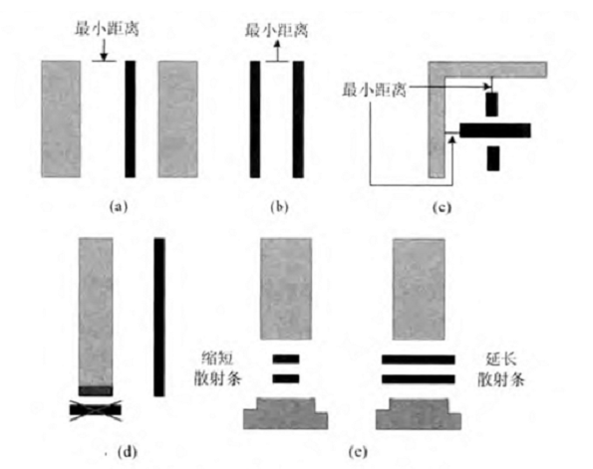
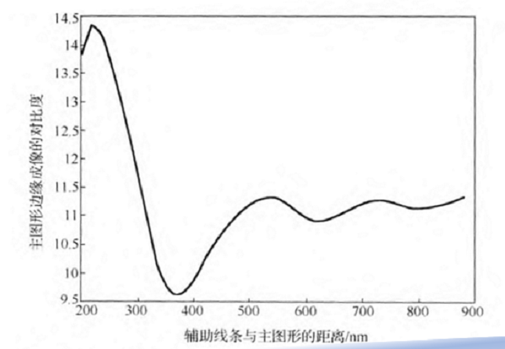
辅助图形如何得到？
最简单的办法仍然是基于规则， 规则根据经验和实际流片数据获得。
虽然基于规则的辅助图形放置容易，但是要得到规则本身则非常费事，且基于规则的辅助图形对工艺窗口的改良帮助也是有限，随着技术节点的不断深入， 目前基于模型的辅助图形放置方式已经占了上风。
可基于模型来计算算辅助图形的尺寸和放置位置对成像比度的影响并据此进行调整，直到获得最大的成像对比度。

Slide 22


从OPC 到 反演光刻（ILT）
反演光刻技术（Inverse Lithography Technology，ILT），是以晶圆上要实现的图形为目标，基于模型反演计算出掩模版上所需要图形的技术。
在反演光刻中，不像传统OPC是基于设计（即主要图形）的修正，故而不存在所谓辅助图形和主要图形之间本质的区别。最终的辅助图形可以直接从反演计算得到的图形中得到。
反演光刻运算速度很慢， 虽然从理论上会提供比传统OPC 更好的解决方案，但应用范围较小，近年来在GPU 提速的加持之下， 出现了基于反演光刻的全芯片解决方案。

Slide 23




光源掩模联合优化
OPC/ILT 都是固定光刻机曝光光源对掩模进行优化，但随着工艺节点的不断推进，对分辨率的要求已经逼近了193nm浸没式光刻技术所能达到的极限，常规照明方式下仅仅优化掩模无法获得足够的工艺窗口，于是光源掩模联合优化（Source Mask Optimization，SMO）概念应运而生。 即通过协同优化光源和版图中关键的图形，获得由更佳光刻表现的光刻机照明光源。
典型的标准光源
此外，光刻机厂商也能将优化获的复杂光源在光刻机上很方便的实现，例如ASML的FlexRay 系统。

Slide 24
PanGen 平台细谈

Slide 25

何为PanGen TM
PanGen TM是东方晶源开发的服务于芯片设计与制造的工艺建模、仿真、优化的计算光刻平台

Slide 26

天生兼容GPU
PanGen TM在设计之初就定位提供全芯片的ILT 解决方案，因此是完全基于GPU 的框架开发的，天生兼容GPU，同时也可在CPU 上运行。
借助GPU 强大的图像处理能力， PanGen TM大大提高了计算光刻的运算速度，并将全芯片ILT 从理想变成了现实。
20-25x speedup for 1CPU core+1GPU vs. 1CPU core
~5x runtime improvement can be achieved (CPU cores/GPU = 12), with 30% increase in hardware cost

Slide 27
PanGen TM 核心模块
LithoOpt
Source Mask Optimization
Mask Optimization (MO)
Lithography Rule Check （LRC）
Modeling （LithoSimu）
Design Rule Check （DRC）
Modeling就是建立整个光刻过程的物理模型，从而能够抓住整个光刻过程的核心特征并进行仿真。
DRC 可以针对版图上各种几何图案的特征进行对应操作，灵活的对版图做几何处理。
LRC 可以基于仿真的结果，进行详细分析， 判断出版图哪里会有较大可能在制程中出现坏点，从而提前预知潜在风险，协助良率提升。
LithoOpt 则基于仿真引擎， 对版图或者 光源 + 版图核心图形 进行优化， 从而提升制程的良率。

Slide 28





通过DRC 可以对版图进行复杂操作
Remove jog

Slide 29


光刻： 图形转移
光刻的本质是图形转移。
曝光将设计版图转换成了光强分布
光化学反应将光强分布转变成了化学物分布
显影将化学物分布转变了实际的光刻胶形貌
最终刻蚀将光刻胶形貌转移到了硅片上
在计算光刻建模中，一般不考虑刻蚀部分，并将前面分成光学建模和光刻胶建模。
光学建模完成了从版图图案到光强分布图案这一部分的转移，这一步又分为从版图图案到mask image 和从mask image 到aerial image 两步
光刻胶建模则将光强分布图案转换成最终的光刻胶形貌，这一步又分为从aerial image 到resist image 和从resist image 得到resist contour 两步

Slide 30







光学建模
Kohler illumination
projection/objective lens
pupil aperture
condenser lens
wafer
reticle
light source
v
v
v
v
v
v
$$f_{c}$$
$$f$$
$$f$$
$$f$$
$$f$$
光学成像是通过第一性原理计算得到的，输入为版图图案， 得到的输出为aerial image， 即光强的分布。
pattern
Aerial image

Slide 31


光刻胶内物理化学过程
实际的制程中，在光的作用下，在光刻胶中会产生酸， 然后在烘烤中热的作用和酸的催化下，光刻胶中的保护基团会反应掉，这样之后在显影液中，失去保护基团的光刻胶会被溶解， 而保护基团浓度高的地方则会保留下来，最终会得到和光强分布类似的形貌。
此外， 在热的作用下保护基团和酸也会发生分解，酸也会不断扩散并和光刻胶中预先放置的中和剂发生中和反应以，上述各种复杂过程都是同时发生的。
右图的物理方程描述了整个过程，但实际建模中，因为这样运算速度太慢，无法满足大规模芯片仿真和优化的实际需要，仅仅在一些小规模研究性的工作中会采用如此方法。

Slide 32


半经验的建模方法
在PanGen TM中，采取的是一种半经验的建模方法。 其本质是选取多个有一定物理意义的Term （可以理解为图像处理的滤镜）进行组合，然后对给定的光学图像进行处理，从而得到光刻胶图像，用以表征实际的保护基团浓度，接着给定一个Threshold 做二值化处理，高于/或低于某个threshold 的部分会认为最终被显影液洗掉，从而可以得到光刻胶形貌。
而选取哪些Term和这些Term 如何组合则基于实际测量的硅片数据来进行拟合而得到。 给定Term 和这些Term 组合系数时， 可以得到某种光刻胶形貌，从而可以在该形貌上量算出CD， 对比计算得到的MODEL CD 和从硅片量测的WAFER CD， 可以得到拟合的评价函数。 建模过程就是不断调整Term 和Term 组合方式，从而使计算结果尽可能的符合硅片实测数据。 整个过程和多项式拟合的原理非常类似。
因为模型是基于测量数据拟合所得，故而当制程参数变化时， 模型参数也应该变化，需要重新标定。
$$RI=c_{1}×f_{1}\left(AI\right)+c_{2}×f_{2}\left(AI\right)+c_{3}×f_{3}\left(AI\right)+ ⋯$$

Slide 33



不同Term 有不同的效果
PanGen 平台里预置了很多部分反映物理化学现象的图像处理Term，不同的Term 会有不同的图像处理效果， 例如Gaussian Filter 用以表征扩散。
同时PanGen 平台也预置了一些基本的图像处理操作，例如图像相加，相乘 ，对图像求导等等。
建模的本质就是利用基本的Term 基于测量数据来组装成一个综合的图像处理函数（有时也先需要利用基本操作来组装出Term）， 使得整个函数可以很好得完成从光学图像到最终测量数据得映射。

Slide 34


模型应用 （Model Apply）
当整套模型通过第一性原理和数据拟合建立后，其相当于建立起一套映射或者黑盒子，输入GDS版图，应用模型后，可得到最终在硅片上的形貌（Contour）。
optical model
resist model
mask
pattern on wafer
physical modeling
numerical fitting

Slide 35


评价标准： EPE和PV Band
The EPE (edge placement error, contour-based) is the error between obtained contour at certain condition and target, usually defined at the evaluation point.
PV band is defined on multiple conditions, it measures how big EPE varies within these conditions.
Contour
target
Evaluation point
Dose
Focus
Bias
Best focus, best dose
Defocus
Dose error
Contours for multiple conditions
Mask bias

Slide 36
分布式运算
芯片版图的数据量是巨大， 真实在处理时需要将巨大的版图切割成一块一块的patch 并做分布式处理以提高运算速度。这意味着模型应用时送入映射函数的只是一个patch， 同样的对版图做掩模优化（MO）时，也仅仅针对这一个patch，最终的输出会将所有patch 的结果做汇总。
Patch1
Patch2
Patch merge
PostRET
Mask Design
Design Layout
Patch cutting
&
Patch distribute
……..

Slide 37


从OPC 到 Mask Image Optimization
Target
Edge dissection
Model simulation to obtain contour
Move the edges
Model simulation again
传统OPC 的优化变量是原始设计图形上打断的线段，目标是contour 尽可能的接近设计图形。 在Mask Image Optimization 里， 变量则为mask image 上的每个pixel， 最终得到的结果是一张优化后的mask image， 这体现了反演光刻的思想
初始设计的
Mask image
优化后的
Mask image

Slide 38




创新的Hybrid MO
Optimization with Main in Segment + SRAF in Pixel to generate mask image.
Hyrid MIO
Transformation from image pixel to polygons for SBAR.
Polygon Transformation
Running On Sever with GPUs
Co-optimization of main pattern and SBAR for better performance on both global and local level.
Polygon Co-optimization

Slide 39

全芯片ILT Flow

Slide 40






传统OPC
Input target layer
Break edge
Place merit points
Slide 40
LMO （即传统OPC， 反复迭代，降低EPE）
…
1st iteration
2nd iteration
final iteration (iter=15)

Slide 41

HMO/GMO vs LMO
在LMO （Local MO） 里， 每个segment 只对自己相应的评价点（merit point）负责，每个segment 的只是为了自己对应的评价点EPE更小。
在HMO/GMO 里则不然，优化器会综合考虑当前Patch所有评价点的EPE ，基于整个patch 的评价函数以及其变化会指导所有的变量如何移动。 HMO 和GMO 的唯一区别在于优化变量， HMO 是 Pixel + Segment，而GMO 全为Segment。
LMO 类似于个人主义， HMO/GMO 类似于集体主义。

Slide 42

掩模可制造性检查
以main图形为例，下图显示了MRC规则的定义。
PanGen 平台支持独立的掩模可制造性检查及解决功能。同时，在掩模优化过程中也引入了违反可制造性规则的惩罚机制。

Slide 43



光源掩模联合优化 （IRO）
Abbe成像计算
可以认为IRO 本质就是目前 ILT 的MO Flow 上增加了光源部分的变量。当然，由于光源变化的引入，从架构上带来了巨大变化。
之前在MO时， 是将所有光学系统汇总表征到TCC（Transmission Cross Coefficient）里， 具体计算光学图像时，预先准备好TCC， 然后只需要导入mask image 即可， 对于掩模优化来说，可以大大提高运算速度，同时各个patch 除了边界以外，基本上互不相关
但是在IRO 里，因为光源在不断优化，无法预先准备好TCC， 因此必须采用原始的Abbe 成像方法，即将每个光源点成的像加总起来。
此外， 由于光源在不断变化，不同patch 或者clip 是共享光源的的，因此类似于MO 那样，划分Patch 后处理， 然后再合并在IRO 里行不通， 必须采用另外一种分布式方式。
Hopkins 成像计算
Host
MO里是将大块区域划分成Patch后就直接分布式处理了，然后在host 上做最终汇总工作，而在IRO 里是每个回合根据当前光源在各个thread 里分布式模拟计算各个Clip 的结果，然后汇总，根据汇总结果再开始下一个回合的分发， 迭代往复，直至最终优化收敛。
Clip 0
Thread 0
Clip 1
Thread 1
迭代优化
. . .
Thread …

Slide 44




优化结果的仿真验证

Slide 45




通过GUI 查看优化和仿真验证结果

Slide 46
Fab 研发流程
设计规则/样本图形
光源/辅助图形确定？
是
产生测试图形
流片
特定光源和辅助图形下的硅片数据
拟合光刻胶工程模型
验证模型
否: 研发光源和辅助图形规则
Modeling
光源优化
版图预处理
放置辅助图形
掩模优化
否: 新一轮调整
掩模优化后确认结果的可制造性
探索辅助图形
规则
确定满足要求的光源和辅助图形规则 ？
可制造规则检查
OPC Recipe
产生不同分支的测试图形用以验证光源和辅助图形规则
是：确定光源和辅助图形规则
掩模优化后确认结果通过光刻性能检查
流片
定义光刻性能检测算子
光刻性能检查
收集、分析
硅片数据
RET
LRC
输出掩模数据

Slide 47

Welcome to the business ☺

